Slide 1

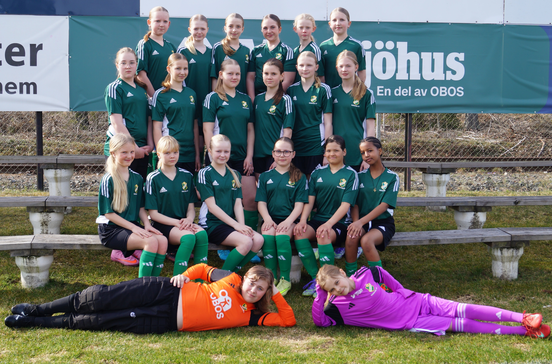
Välkomna till säsongen 2026 med VFF F14!

Slide 2
Säsongen 2026
Presentation tränare
Ny nivåindelning
Matcher och kläder
Cup
Kiosk och försäljning till laget
Träningar och deltagande

Slide 3
Huvudtränare: Martin Letterblad
Tränare: Elin Folkesson
Tränare: Andreas Lysell
Tränare: Tobias Andersson
Tränare: Christoffer Nordström
Tränare/admin: Louise Hageltorn

Slide 4
Ny nivåindelning-inga dubbelmöten
Vetlanda FF 2
Vetlanda FF 3
Vrigstad IF
Sävsjö FF
Nässjö FF 2
Bäckseda IF 2
Nässjö FF 1
Aneby SK/Bälaryds IK 2
Tranås FF 1
Österkorsberga IF 2
Hultsjö IF
IFK Österbymo
Nässjö FF 3
Vrigstad IF 1
Nässjö FF 2
IF Eksjö Fotboll 1

Slide 5
Matcher
7-manna
Schema och grupper, se separat blad.
Matchkläder (40 grader)
Ska lämnas tillbaka komplett i slutet av säsongen

Slide 6
Grupp 1
Ledare: Tobias
Esmeralda
Henny
Ella
Signe. W
Clara
Grupp 2
Ledare: Andreas
Ebba. G
Signe. L
Judith
Othilia. B
Felicia
Grupp 3
Ledare: Martin och Elin
Agnes
Maja
Ebba. F
Ebba. S
Elilta
Grupp 4
Ledare: Louise och Christoffer
Hilda
Ebba. N
Elsa
Mika
Cornelia

Slide 7

25/4 Vrigstad Hemma – Grupp 1 och 2
25/4 Tranås Borta – Grupp 3 och 4
1/5 Östra Korsberga Hemma – Grupp 3 och 4
3/5 Sävsjö Borta – Grupp 1 och 2
10/5 Hultsjö Borta – Grupp 2 och 4
14/5 Nässjö FF2 Borta – Grupp 2 och 4
15/5 Österbymo Hemma – Grupp 1 och 3
23/5 Bäckseda Hemma – Grupp 1 och 3
24/5 Nässjö FF3 Borta – Grupp 2 och 3
29/5 Vrigstad Hemma – Grupp 1 och 4
30/5 Nässjö FF1 Borta – Grupp 2 och 3
5/6 Nässjö FF2 Hemma – Grupp 1 och 4
7/6 Aneby Hemma – Grupp 1 och 2
14/6 Eksjö Borta – Grupp 3 och 4

Slide 8
Cup-uppstart hösten
Ej spikat, vi tittar på olika alternativ i augusti! Mer info kommer.

Slide 9

Försäljning till laget
Förslag mottages gärna!
Någon/några föräldrar som vill ta ansvaret?

Slide 10
Kiosk
Karin Wiberg kioskansvarig
Försöka ha kiosken öppen oavsett seriematch eller träningsmatch, i den utsträckning det går
Inköp av varor görs av kioskansvariga

Slide 11
Datum
Lördag 25 april | Ella (kaffe) | Clara (kaka)
Fredag 1 maj | Hilda | Agnes (kaka)
Fredag 15 maj | Ebba S. (kaffe) | Signe W. (kaka)
Lördag 23 maj | Elilta | Ezme (kaka)
Fredag 29 maj | Ebba N. (kaffe) | Cornelia (kaka)
Fredag 5 juni | Henny | Mika (kaka)
Söndag 7 juni | Felicia (kaffe) | Ebba G. (kaka)
Info kiosk VFF F14 2026
Kioskschema för våren. Höstens schema publiceras efter sommaruppehållet.
Vi är två föräldrar, dvs en förälder per barn, som hjälps åt vid varje pass.
Var på plats ca 30 minuter före matchstart för att ställa i ordning kiosken.
Vid förhinder byter man själv med någon annan i samma matchgrupp.
Vi turas om att ta med ett paket kaffe (varannan gång) och kakor (ca 20 st), hembakta eller köpta).
Ansvarig för kioskvarorna är Karin Wiberg. Kiosken hämtas och lämnas hos Karin, Holmgatan 27.
Kontakta Karin (073 6908040) i god tid före match för hämtning. Meddela Karin om någon vara har tagit slut.

Slide 12
Träningar och deltagande
Måndagar och onsdagar 17:00-18:30 (konstgräs resp. 7-mannaplanen)
Hospitering F13
Vi närvarorapporterar i laget.se
Supertext
Målvaktsträning 30-45 min varannan vecka (Hilda, Ezme, Ebba G, Agnes)
Anmäl era barn till träning och match, och gärna skyndsamt när vi skrivit i Supertext! 50% gäller även i år, tränar man så spelar man!
Meddela eventuella förhinder att delta i god tid, minst 3 h före match vid sjukdom
Behöver ert barn skjuts till match? Det löser ni själva i grupperna. Alla telefonnummer finns i supertext!

Slide 13
Övrigt
Blanketter licens barn under 14 år, ska skrivas på av samtliga föräldrar

Slide 14
Förhållningsregler
Ta gärna med mobilen, men lämna den i tränarväskan!
Kompisar är välkomna att provträna med oss, men inte att sitta och titta på.
Kommer man på träningen förväntar vi oss att man är med på samtliga övningar, om inte annat meddelats i förväg.
Vi respekterar varandra och varandras olikheter. Vi pratar med varandra inte om varandra.

Slide 15
Kontaktuppgifter F14
Martin Letterblad 072-209 99 28
Andreas Lysell 070-334 54 02
Elin Folkesson 073-826 05 87
Christoffer Nordström 070-357 17 69
Tobias Andersson 076-023 13 30
Louise Hageltorn 073-907 02 66
Vid sjukdomar och kort varsel vill vi att ni ringer, ej sms då det kan missas!

Slide 16
Tack för att ni är engagerade i era barns idrott!

